Slide 1
SEMA OTEL
SÜRDÜRÜLEBİLİRLİK RAPORU
2025

Slide 2
05 DOĞAL, KÜLTÜREL VE TARİHİ ZENGİNLİKLERİMİZ
01 GİRİŞ
06 YÖRESEL LEZZETLER/ KÜLTÜREL MİRAS
02 POLİTİKAMIZ
03 ATIK YÖNETİMİ
UYGULAMALARIMIZ
04 ENERJİ VE SU TÜKETİMİ YÖNETİMİ

Slide 3
SEMA OTEL TARİHÇE
Tamamen misafir odaklı hizmet sunan SEMA Otel'in temel hedefi, konaklama hizmeti alan misafirlerimizin beklentilerini en yüksek seviyede karşılayabilmektir. Son teknoloji ürünler kullanılarak gerçekleştirilen Otel yapımı, her türlü ihtiyacınıza cevap verecek 54 Odası ve eklentileri ile en ince detaylarına kadar düşünülerek yapılmıştır.
Dürüst, güvenilir, verdiği sözü her ne pahasına olursa olsun tutan bir anlayışa sahip Sema Otel , bünyesinde çalışan tüm personeline de aynı özen ve sevgiyi göstermektedir.

Slide 4
VİZYONUMUZ
Çağımızın evrensel koşullarına uyumlu bir şekilde ileriye doğru yol alırken, toplumların kalkınmasına ve refahına katkıda bulunan, sektörle ilişki içinde olan tüm kişi ve kuruluşların güvendiği, saygı duyduğu ve çalışmak istediği bir firma olmak.
MİSYONUMUZ
Faaliyette bulunduğumuz sektörde; bireye ve topluma saygılı, hukuka, ekonomik ve ahlaki ilkelere bağlı, sağlık, emniyet ve çevreye duyarlı olarak müşterilerimizin ve çalışanlarımızın beklentilerini en üst seviyede karşılamanın, Geleceğimizin sağlam temelleri ve müşteri memnuniyeti için tüm çalışanlarımızın gönüllü katılımı ile,
Hizmette verimlilik ve kaliteyi sürekli kılmanın, Hizmet maliyetlerini düşürerek rekabet gücümüzü korumanın,
Kalitemizi sürekli geliştirmenin,
Çalışma yaşamının kalitesini iyileştirmenin,
Çalışanlarımızın eğitimine önem vermenin,
Çağdaş teknolojiyi izlemenin,
Doğal çevrenin korunmasına özen göstermenin,
Kalite konusunda tüm çalışanların duyarlı olmasını sağlamanın, ‘sürdürülebilirlik’ amacımızda bize ışık tutacağına inanıyor ve kabul ediyoruz.

Slide 5
SÜRDÜRÜLEBİLİRLİK POLİTİKAMIZ
SEMA OTEL
YÖNETİMİ OLARAK
DOĞAMIZI VE GELECEĞMİZİ ÖNEMSİYORUZ
Yürürlükte olan çevre, iş sağlığı ve güvenliği, insan hakları ile ilgili ulusal ve uluslararası mevzuat ve düzenlemelere uyar, sürdürülebilirlik alanındaki gelişmeleri takip ederek bu gelişmeleri tesis politikalarına entegre ederiz.
Bulunduğumuz bölgede yerel istihdamı artırmak, doğal yaşamı korumak ve zenginleştirmek için gerekli her türlü önlemi alır, çevremize sahip çıkmak adına yaptığımız tüm faaliyetleri kamuoyu ile paylaşırız.
Tüm işletme çalışanlarımızın ve paydaşlarımızın sürdürülebilirlik konularında sürekli bilgilendirilmesi ve süreçlere aktif olarak katılımının sağlayarak bu konulardaki duyarlılığın artırılması hedefliyoruz.
Her türlü kaynaktan gelen tüm misafir şikayetlerini takip etmek, şikayetleri çözümlemek ve misafirlerimizi bu konuda bilgilendirerek şikayetleri kendimiz için fırsata dönüştürmek öncelikli değerlerimizdir.
Yerel yönetimler, tedarikçi firmalar ve sivil toplum kuruluşlarıyla işbirliği yaparak çevre koruma ve sosyal sorumluluk projeleri üretilmesine katkıda bulunuruz.

Slide 6
SÜRDÜRÜLEBİLİRLİK POLİTİKAMIZ
Faaliyetlerimiz kapsamında yerel toplumun refahı, istihdam kalitesi, sosyal eşitlik, ziyaretçi memnuniyeti, kültürel zenginlik, fiziksel bütünlük, biyolojik çeşitlilik, kaynak verimliliği ve çevresel temizlik konularında hassasiyet gösteriyoruz.
Doğal kaynakların kullanımını, enerji tüketimini, hava, su ve toprak kirlenmesini en aza indirmek için gayret ederiz.
Tesisimizin operasyonel hizmetlerinden dolayı oluşan elektrik, su, doğal gaz kullanımı, kâğıt tüketimi ve CO2 emisyonu gibi iç çevresel etkilerin kontrolü sağlıyoruz,
Tedarikçilerimizi seçerken ürünler için aradığımız kriterler çevre duyarlılığı adına geri dönüştürülmüş ürünlerden veya geri dönüştürülebilir olan ürünleri sertifikalı tedarikçilerden temin etmek önceliğimizdir.
Su ve enerji tasarrufu sağlayan, katı atıkları azaltan, geri dönüşüm ve yeniden kullanım programları uygulayan, sürdürülebilir çevre düzenlemeleri ve ekonomik çözümler geliştiren sistemler konusunda araştırma ve geliştirme konusunda hassas davranıyoruz.
Doğal ve kültürel mirasın korunmasını, bölge halkı ile ziyaretçilerin yaşam kalitelerinin artmasına, hem misafir hem personelin bilinçlenmesine katkı sağlamayı hedefliyoruz.

Slide 7
SÜRDÜRÜLEBİLİRLİK POLİTİKAMIZ
Karbon ayak izinin periyodik olarak hesaplanması ve karbon ayak izinin ve sera gazının mümkün olan en aza indirme prensipleri ile faaliyetlerimizin sürdürülmesi hedefliyoruz.
Tesisimiz çevre dostu kimyasal kullanımını ve çevre dostu kimyasalların kullanımını artırıcı bir satın alma politikası izlemektedir.
“Sıfır Atık” belgeli tesisimiz çevrenin korunması, kirliliğin azaltılması ve olumsuz etkilerinin azaltılmasını hedeflemektedir.
Atıklarımızı kaynağına, gruplarına ve tehlike sınıflarına göre en etkin şekilde ayrılması hedeflenmektedir.
Sektöre çalışan kazandırılması ve sosyal sorumluluk gereği eğitime önem verilip Meslek liseleri gibi eğitim kuruluşlarında okuyan öğrencilere fırsat tanımaktayız.
Tesislerimizde çocuk işçi çalıştırılmasına müsaade edilmez ve aynı hassasiyet de tüm iş ortaklarımızdan beklenir.
Personellerimiz arasında cinsiyet ayrımı yapılmaz. Kadınlarımızın iş gücüne katılımını destekler ve eşit ücret politikası uygulamaktayız.

Slide 8
ATIK YÖNETİMİ
ÇEVRE KORUMA VE ATIK YÖNETİMİ POLİTİKASI
» Yasal düzenlemelere uyum sağlar çevre etkimizi azaltmaya çalışırız.
» Atıklarımızı kaynağına, gruplarına ve tehlike sınıflarına göre etkin şekilde ayırmaya özen gösteririz.
» Tehlikeli maddeler ve kimyasalların yalnızca ihtiyaç durumunda ve gerektiği kadar kullanılmasının hem çevreye olan negatif etkileri hem de atık miktarını azaltacağını biliriz.
» Atıkları doğru şekilde, özelliklerine göre ayrı alanlarda depolar, yasal depolama süre sınırlarını aşmadan lisanslı/yetkili firmalara teslim ederek, kayıtlarını muhafaza ederiz.
» Çalışanlarımızı çevre konusunda eğitmeyi ve duyarlılıklarını artırmayı amaçlarız.
.

Slide 9
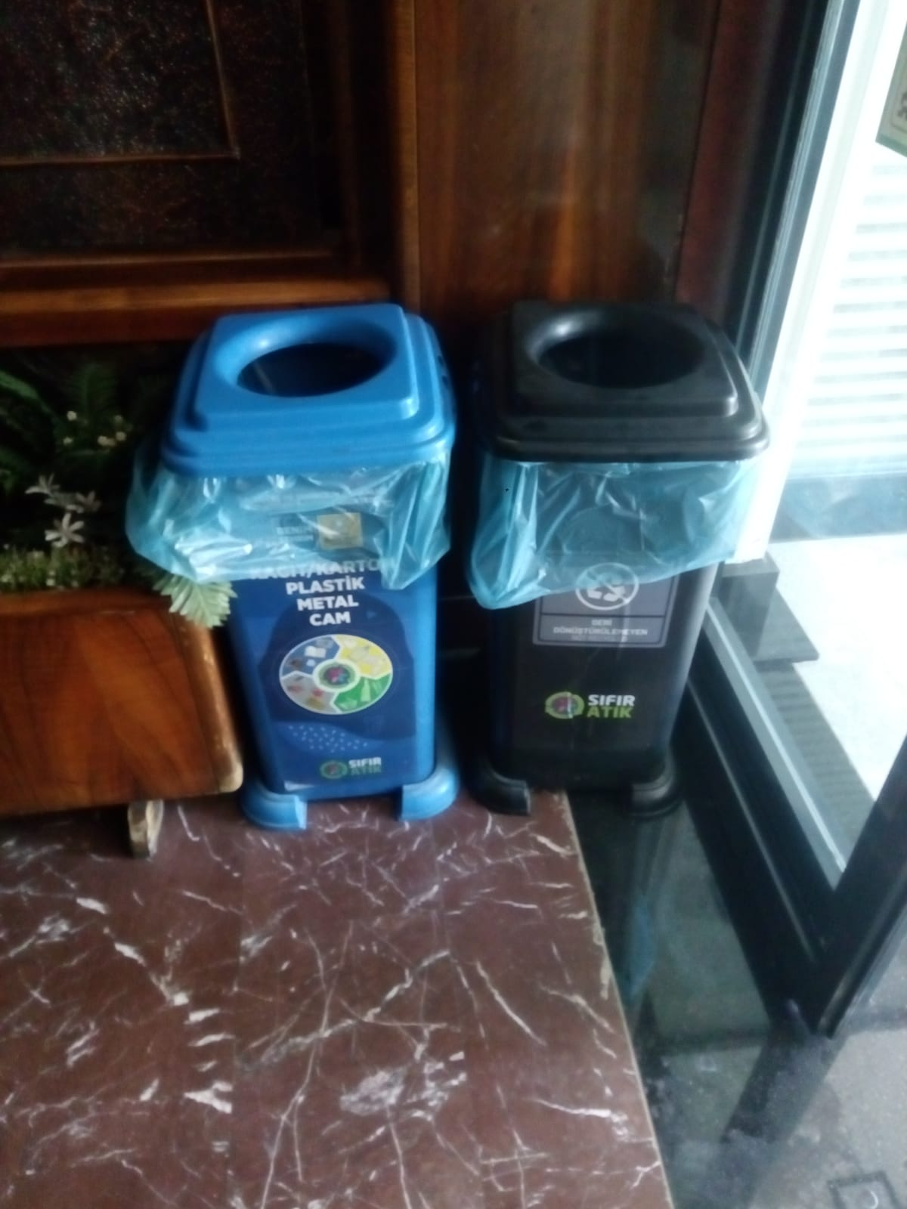
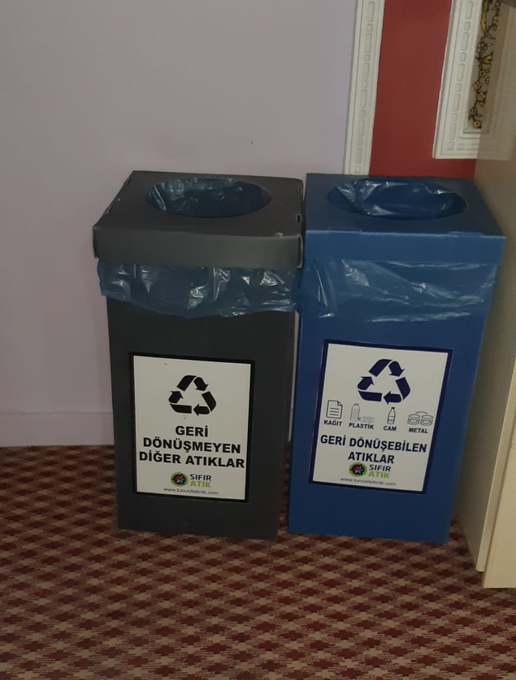
Atık yönetimi, atığın kaynağında azaltılması, özelliğine göre ayrılması, toplanması, depolanması, geri kazanılması, taşınması, bertarafı ve bertaraf işlemleri sonrası kontrolü vb. işlemleri içeren bir yönetim biçimidir. Sema Otel olarak uyguladığımız Atık Yönetimi Sistemimizde öncelikli amacımız atık miktarını azaltmak, oluşan atıklarımızı iyi yöneterek çevreye en az zarar ile bertarafını sağlamak ve geri kazanılabilir olanları tekrar kazanmaktır.
Otel içerisinde ve ofislerde çeşitli noktalarda doğaya zarar vermemesi için atık kutularımız ve atık yağ kutularımız mevcuttur. Otelimizde oluşan tehlikeli atıkların çevreye zarar vermeden bertaraf edilebilmesi için bölümlerimizde oluşan tehlikeli atıkları, tehlikeli atık odalarımızda uygun koşullarda topluyor, etiketliyor ve yasalara uygun bertarafı veya değerlendirilmesi için lisanslı firmalara teslim ediyoruz.

Slide 10
ENERJİ VE SU TÜKETİMİ YÖNETİMİ
ENERJİ VERİMLİLİĞİ POLİTİKASI
» Hem doğaya karşı sorumluluklarımız hem de yasal yükümlülüklerimizi yerine getirmek üzere ulusal ve uluslararası standartları, yasa ve düzenlemeleri takip eder, enerji kullanımını azaltma ve enerji tüketim performansımızın sürekli iyileştirilmesini sağlayacak çalışmaları gönüllü olarak yürütür, çalışmalarımızın sonuçlarını takip ederiz.
» Hedefler koyar, çalışanlarımızın da katılımını sağlamak amacıyla eğitim programlarımızda enerji verimliliğine yer veririz.
» Tüm paydaşlarımızla enerji yönetimi konusunda ortak amaçlar ve sonuçlar yaratmak üzere iş birliği yapmayı önemseriz. Bu konularda misafirlerimiz, çalışanlarımız, ziyaretçilerimiz ve tüm iş ortaklarımız ile birlikte topyekûn bir farkındalık ve bilinç seviyesine ulaşılması adına etkileşimimizi sürdürmeye çalışırız.
» Enerji verimli uygun ürün, ekipman, teçhizat ve teknoloji alternatiflerini araştırıp bulmaya, satın almaya ve kullanmaya çalışırız.
» Enerji risklerini veya enerji kısıtı gibi doğabilecek acil durumları değerlendirir, alınabilecek önlemleri planlarız.

Slide 11
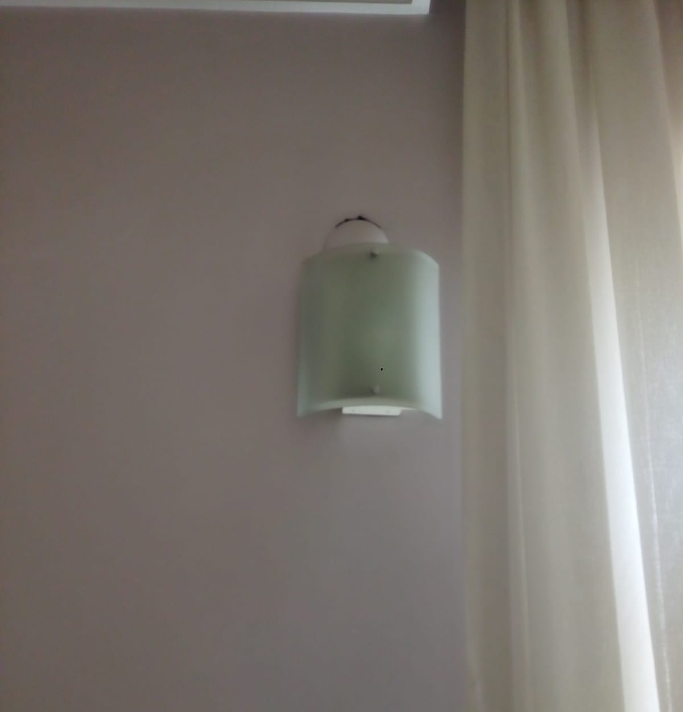
ENERJİ YÖNETİMİ
» Tesisimizde tasarruflu aydınlatmalar kullanılarak elektrik tüketimini azaltmayı hedefliyoruz.
» Ortak alanlarda fotoseller kullanarak elektrik tüketimini önlemeyi amaçlıyoruz.
» Tüm cihazların koruyucu ve önleyici bakımlarını zamanında yaptırmaktayız.
» Odalarda kullanılan televizyonlar ve minibarlar düşük enerji tüketimlidir.
» Çevre ve enerji tasarrufu konularında düzenli eğitimler verilmektedir.
» Odalarda ve genel alanlarda enerji tasarrufu ile ilgili bilgilendirme yazıları bulundurmaktayız.

Slide 13
SU TASARRUFU POLİTİKASI
» Hem doğaya karşı sorumluluklarımız hem de yasal yükümlülüklerimizi yerine getirmek üzere ulusal ve uluslararası standartları, yasa ve düzenlemeleri takip eder, su kullanımını azaltma ve su tüketim performansımızın sürekli iyileştirilmesini sağlayacak çalışmaları gönüllü olarak yürütür, çalışmalarımızın sonuçlarını takip ederiz.
» Hedefler koyar, çalışanlarımızın da katılımını sağlamak amacıyla eğitim programlarımızda su tasarrufuna yer veririz.
» Tüm paydaşlarımızla su tasarrufu konusunda ortak amaçlar ve sonuçlar yaratmak üzere iş birliği yapmayı önemseriz. Bu konularda misafirlerimiz, çalışanlarımız, ziyaretçilerimiz ve tüm iş ortaklarımız ile birlikte farkındalık ve bilinç seviyesine ulaşılması adına etkileşimimizi sürdürmeye çalışırız.
» Su tasarrufuna uygun ürün, ekipman, teçhizat ve teknoloji alternatiflerini araştırıp bulmaya, satın almaya ve kullanmaya çalışırız.
» Su tüketimleri düzenli olarak takip eder ve politikanın etkinliği değerlendirilmeye önem veririz.

Slide 14
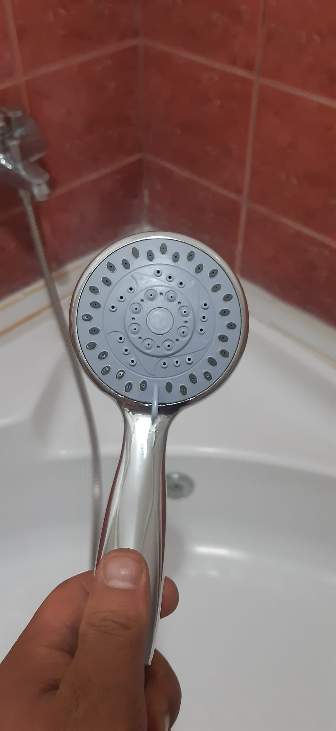
SU TASARRUFU
Sağlık, hijyen ve misafir memnuniyeti konularından ödün vermeden genel su tüketimini azaltmak amacıyla su tasarrufu sağlayan donanımlar kullanıyor; misafir odalarına su tasarrufu ile ilgili bilgilendirme yazıları yerleştiriyor ve çalışanlarımızı bu konuda eğitiyoruz.

Slide 16
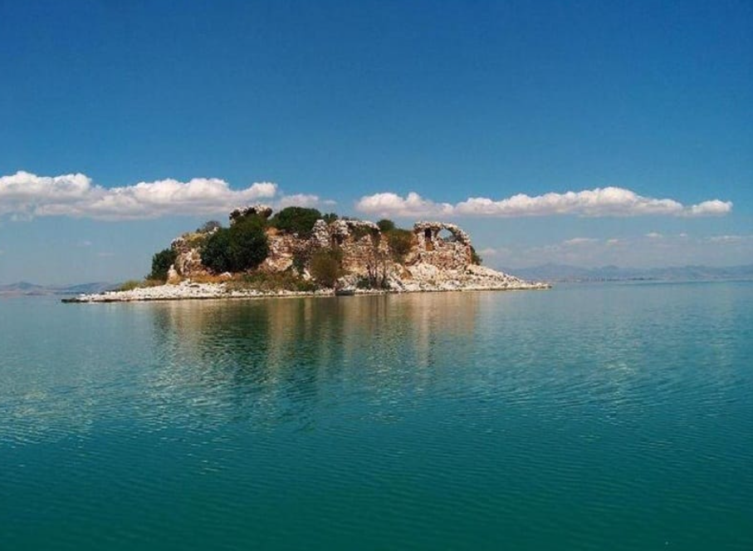
DOĞAL KÜLTÜREL VE TARİHİ ZENGİNLİKLERİMİZ
.
BEYŞEHİR GÖLÜ
Beyşehir Gölü, Türkiye'nin üçüncü büyük gölü, güney ve batısında Toros Dağları, doğusunda volkanik bir oluşum olan Erenler Dağı, güneydoğu kuzeybatı yönünde ise Anamas Dağı ve Sultan Dağları ile çevrili tektonik bir çökeltide yer almaktadır.
Suları tatlı olup, derinliği en çok 10 m civarındadır. Çevresi, yüksekliği 2.000 metreyi aşan dağlarla çevrilidir. Deniz seviyesinden yüksekliği ise 1.115 metredir. Fazla gelen sular, yapılan bir kanalla doğrudan Çarşamba Suyu'na verilir. Konya Ovasının sulanması için Beyşehir kazası yanında büyük bir düzenleyici yapılmıştır.
Gölün tabanı neojen göl tortularıyla doludur. Gölün bir özelliği de içinde pek çok adanın bulunmasıdır. Bunlardan bazıları; İğdeli, Akburun, Kızkulesi, Mada, Yılanlı, Külbent adalarıdır. Gölde bol miktarda Sazan Balığı, Aynalı Sazan, Turna, Levrek, Kadife Balığı vardır. Beyşehir Gölü Milli Parkı kapsamında koruma altındadır. Göl civarında çok miktarda Yaban Domuzu sürüler halinde bulunur.

Slide 17
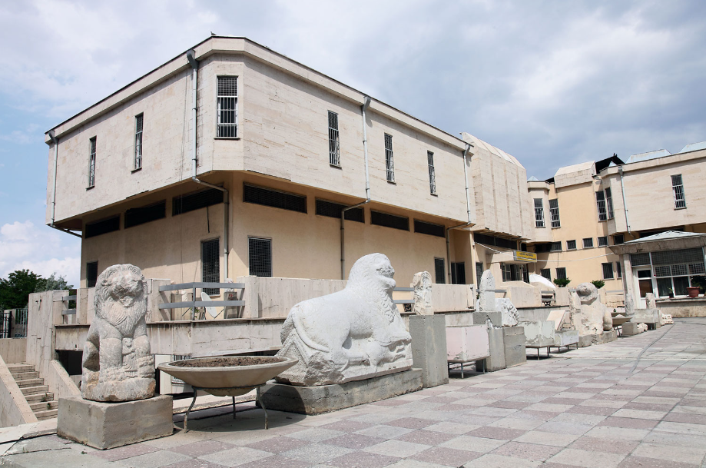
KOYUNOĞLU MÜZE VE KÜTÜPHANESİ
Konya'nın köklü ailelerinden A.R.İzzet KOYUNOĞLU, Topraklık Mahallesi’ndeki evinde yıllarca toplamış olduğu tarihî eserlerle özel bir müze ve kitaplık kurmuştur. Daha sonra kurmuş olduğu müze ve kitaplığı Konya Belediyesi'ne bağışlanmıştır. Konya Belediyesi'nce modern müzecilik anlayışının her türlü ihtiyacına cevap verecek şekilde yaptırılarak bugünkü durumuna getirilmiştir. Müzede arkeolojik eserler ile etnografik eserler sergilenmektedir.
Müze bahçesinde bulunan İzzet Koyunoğlu'na ait ev restore edilerek tipik Konya evi örneği olarak ziyarete açılmıştır. Binada eski ve yeni sivil mimarî tarzı bir arada bulunmaktadır. Müze yazma, basma eserler bakımından çok zengindir.

Slide 18
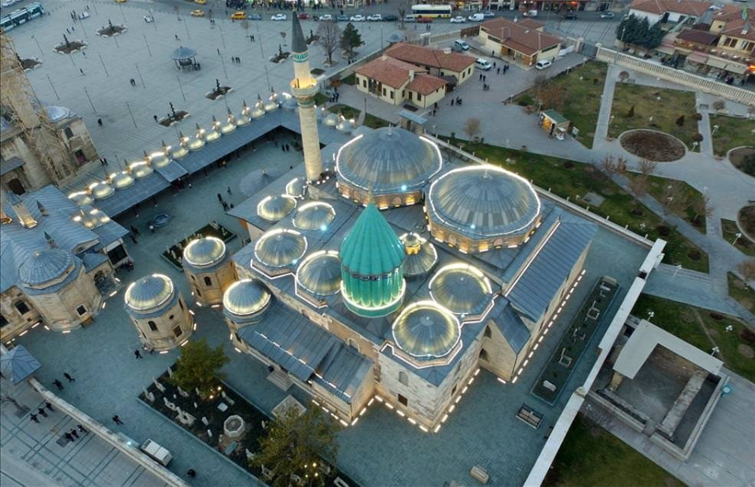
MEVLANA MÜZESİ
Mevlana Müzesi, Konya'da bulunan, eskiden Mevlâna'nın dergâhı olan yapı kompleksinde, 1926 yılından beri faaliyet gösteren müzedir. "Mevlana Türbesi" olarak da anılır.
(Yeşil Kubbe) denilen Mevlana'nın türbesi dört fil ayağı (kalın sütun) üzerine yapılmıştır. O günden sonra yapı faaliyetler hiç bitmemiş, 19. yüzyılın sonuna kadar yapılan eklemelerle devam etmiştir. Osmanlı sultanlarının bir kısmının Mevlevi tarikatından olması Türbe'ye özel bir önem verilmesini ve iyi korunmasını sağlamıştır.

Slide 19
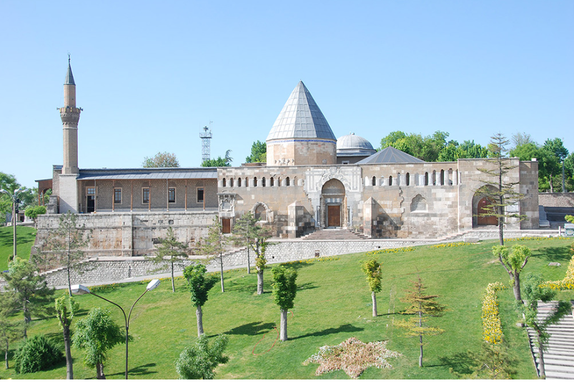
ALÂEDDİN CAMİİ
Alâeddin Camii 1220 yılında Konya'da Anadolu Selçuklu Devleti sultanı I. Alaeddin Keykubad tarafından aynı adı taşıyan tepe üzerinde (Alâeddin Tepesi) inşa ettirilmiş cami.
Sekiz Anadolu Selçuklu Sultanı burada gömülüdür.
I. Alâeddin Keykubad
I. Rükneddin Mesud
I. Kılıç Arslan
IV. Kılıç Arslan
II. Süleyman
I. Gıyaseddin Keyhüsrev
II. Gıyaseddin Keyhüsrev
III. Gıyaseddin Keyhüsrev

Slide 20
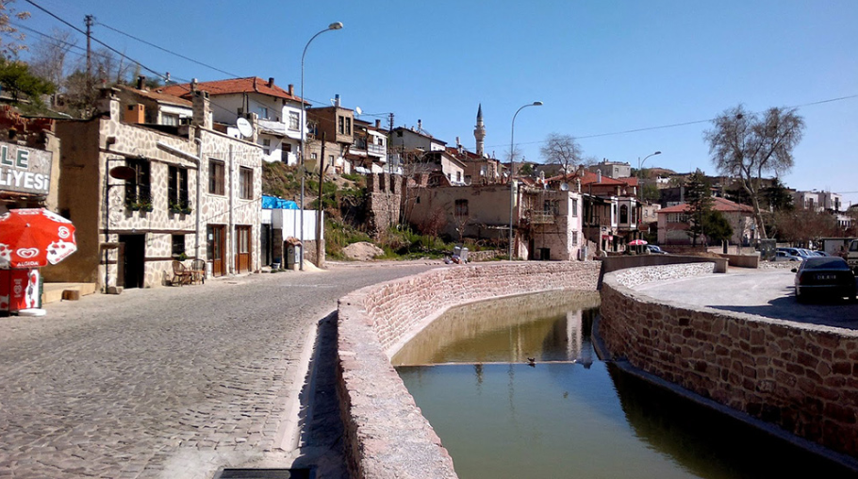
SİLLE
Sille Konya ilinin 8 km kuzey batısında, antik bir Rum köyü. Burada bahsi geçen Rum Roma’ya ait anlamı taşımaktadır ve Ortodoks Türklerin de mübadele öncesi yaşadığı anlaşılmaktadır. Günümüzde Konya Selçuklu Belediyesi’ne bağlı bir mahalle ve baraj gölü bulunmaktadır. Arkeolojik veriler yerleşkenin 6000 yıl öncesinde kurulduğu yönündedir. İsmin kökeni konusunda çeşitli açıklamalar vardır. İlki Yunan mitolojisindeki Silen (Silene)' den geldiğidir. Yine 'Silenos', kaynayıp, coşarak köpürüp akan su, kelimesinden türediği de kabul gören bir açıklamadır. Roma, Bizans, Kudüs yolu üzerinde yer aldığı için önemli bir dini merkez olmuştur. Dünyanın en eski ve en büyük manastırlarından biri olan Ak Manastır ("Hagios Khariton Manastırı", "Deyr-i Eflâtun") bu köydedir ve yaklaşık 800 yıl kesintisiz hizmet vermiştir. Ak Manastır Konya'da yaşayan Mevlevi dervişlerince de ziyaret edilmiş ve bahçesinde küçük bir de mescit yaptırılmıştır. Şimdilerde askeri alan içinde kaldığı için ziyarete kapalıdır.
Köyde yumuşak volkanik kayalara oyulmuş pek çok küçük kilise, Osmanlı mezar taşları ve günümüze kadar gelebilmiş Aya Elena kilisesi ziyaret edilebilir. Kilise, ilk Hıristiyan Bizans imparatoru Konstantin'in annesi Helena tarafından Michael Archangelos adına MS. 371'de inşa ettirilmiştir. Özgün yapısı son yıllarda zarar görse de günümüzde köy ve çevresi SİT alanı olarak kabul edilip koruma altındadır.

Slide 21
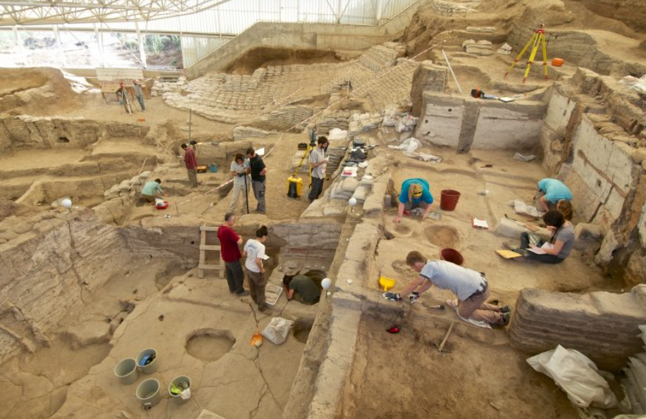
ÇATALHÖYÜK
Çatalhöyük, Güney Anadolu'da, M.Ö. 7500 yıllarına dayanan, çok geniş bir Cilalı Taş ve Bakır devri yerleşimidir. İnsanlık tarihinin ilk yerleşim yeri olarak kabul edilmektedir. Muhtemelen, bugüne kadar bulunmuş en eski ve en gelişmiş Cilalı Taş Devri yerleşim merkezidir. 1958 yılında James Melleart tarafından keşfedilmiş, ilk kazıları 1961-1963 ve 1965 yıllarında yapılmıştır. 1993'te yeniden başlayan ve günümüze kadar devam eden kazılar Ian hodder tarafından yönetilmektedir.
Günümüz Konya Şehri'nin güneydoğusunda, Hasandağı'nın yaklaşık olarak 136 kilometre uzağında, Konya Ovası'na hakim buğdaylık arazide bulunmaktadır.
Doğu yerleşimini, en son Cilalı Taş Devri sırasında ovadan 20 metre yüksekliğe kadar ulaşan bir yerleşim birimi oluşturmaktadır. Ayrıca, batıya doğru da ufak bir yerleşim birimi ve birkaç yüz metre doğuya doğru da bir Bizans yerleşimi bulunmaktadır.
Tarih öncesi yerleşim birimleri Gümüş Çağı'ndan önce terk edilmiştir. Bir zamanlar iki yerleşim birimi arasında Çarşamba Nehri'nin bir kanalı akmaktadır, ve yerleşim birimleri, ilk tarım zamanlarında elverişli sayılabilecek alüvyonlu toprak üzerine kurulmuştur. Evlerin girişleri üst kısımlarında bulunmaktadır.

Slide 22
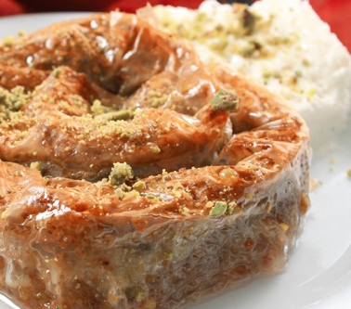
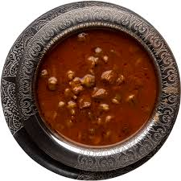
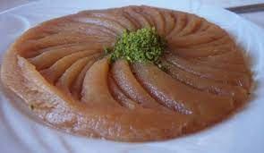
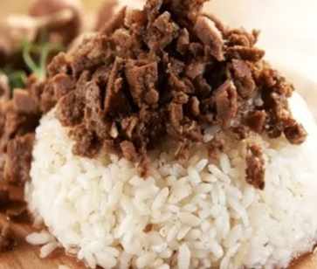
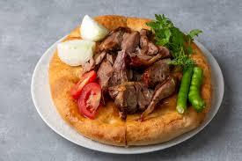
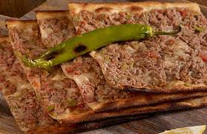
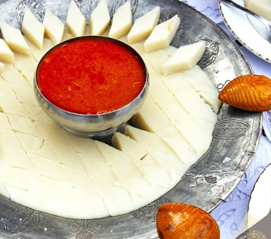
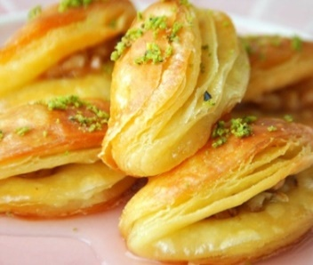
KONYA YÖRESEL LEZZETLERİ
SAC ARASI
BAMYA ÇORBASI
HÖŞMERİM HELVASI
KONYA PİLAVI
TANDIR KEBABI
ETLİEKMEK
ARABAŞI ÇORBASI
DİLBER DUDAĞI
Notes:
DİBER DUDAĞI

Slide 23
UYGULAMALARIMIZ
» Şehir gezisi sırasında misafirlerimize bisiklet veya toplu taşıma araçlarını kullanmaları önerilmekte ve güzergâhlar konusunda bilgilendirilme yapılmaktadır.
» Geri dönüşüm atıkları için genel mekânlara geri dönüşüm kutuları yerleştirilmiştir.
» Misafir odalarında yer alan mini barlar ısınmayı engellemek amacıyla doğrudan güneş ışığı almayacak şekilde konumlandırılmıştır.
» Otelimizin odalarında kullanılan mini barlar ve televizyonlar düşük enerji tüketimlidir.
» Misafirlerimizin talepleri doğrultusunda havlu ve çarşaf değişimleri gerçekleştirilmekte ve bu konuda misafirlerimize bilgi verilmektedir.
» Aydınlatma sistemlerimizin tasarruflu ampuller ve led aydınlatma tercih edilmiştir.
» Yerel ekonomiye olan katkımızın farkındayız, bu sebeple tedarik edilen ürünlerin çok büyük bir kısmı yerel pazardan tedarik edilmektedir.

Slide 24
PAYDAŞLARIMIZLA İLETİŞİM YOLLARIMIZ
Çalışanlarımız ile
Birebir görüşmeler, grup toplantıları, eğitimler, performans değerlendirmeleri, kariyer geliştirme toplantıları, faaliyet raporları
Misafirlerimiz ile
Birebir görüşmeler, anketler, sosyal medya
Tedarikçilerimiz ile
Birebir görüşmeler, tedarikçi değerlendirmeleri, toplantılar
Yerel Topluluklar ile
Sosyal projeler, faaliyet raporları, toplantılar, sosyal medya
Kamu Kuruluşları ile
Toplantılar, faaliyet raporları
Liseler ve üniversiteler ile
Stajyer programı, konferans-toplantı katılımı

Slide 25
SÜRDÜREBİLİRLİK KONUSUNDA HEDEFLERİMİZE ULAŞMAK İÇİN DESTEK VEREN TÜM ÇALIŞANLARIMIZ VE PAYDAŞLARIMIZA TEŞEKKÜR EDERİZ

